Slide 1
ΑΛΓΟΡΙΘΜΟΙ CAD (ΗΥ437)
ΕΡΓΑΣΙΑ 3^{Η} : ΣΤΑΤΙΚΗ ΧΡΟΝΙΚΗ ΑΝΑΛΥΣΗ ΠΑΝΑΓΙΩΤΗΣ ΑΝΑΣΤΑΣΙΑΔΗΣ 2134

Slide 2
ΣΤΟΧΟΙ ΤΗΣ ΤΡΙΤΗΣ ΕΡΓΑΣΙΑΣ (1/2)
Σκοπός της τρίτης εργασίας αποτελεί η κατασκευή εντολών που πραγματοποιούν στατική χρονική ανάλυση σε ένα δοσμένο Γράφο.
Οι εντολές αυτές όπως και στις προηγούμενες εργασίες υλοποιούνται προγραμματιστικά για να λειτουργούν πάνω στο υπό ανάπτυξη TCL Shell που αφορά το γενικό project γύρω από το συγκεκριμένο μάθημα.

Slide 3
ΣΤΟΧΟΙ ΤΗΣ ΤΡΙΤΗΣ ΕΡΓΑΣΙΑΣ (2/2)
Με την ολοκλήρωση της εργασίας, το TCL Shell θα περιέχει εντολές που υλοποιούν τις εξής δυνατότητες:
Δυνατότητα φόρτωσης ενός γράφου από δοσμένο αρχείο στη μνήμη.
Εγγραφή του γράφου από τη μνήμη σε εξωτερικό αρχείο, ώστε να επαληθεύεται η σωστή απεικόνιση του στη μνήμη.
Απεικόνιση του γράφου μέσα από διάγραμμα (χρησιμοποιώντας το εργαλείο graphviz μέσα από την εντολή dotty).
Εύρεση του κρίσιμου, μακρύτερου μονοπατιού στο Γράφο, τυπώνοντας τους κόμβους που τον αποτελούν.
Ανάθεση slack ανάλογα με το required arrival time σε κάθε κόμβο.

Slide 4
ΠΕΡΙΕΧΟΜΕΝΑ ΠΑΡΟΥΣΙΑΣΗΣ
Εντολή read_graph και εμφωλευμένη συνάρτηση extract_GraphLine_Elements.
Εντολή draw_graph (Η εντολή write_graph παραλείπεται γιατί έχει ακριβώς ίδιο κώδικα πλην το κάλεσμα της εντολής dotty).
Εντολή graph_critical_path και εμφωλευμένη συνάρτηση back_trace.

Slide 5
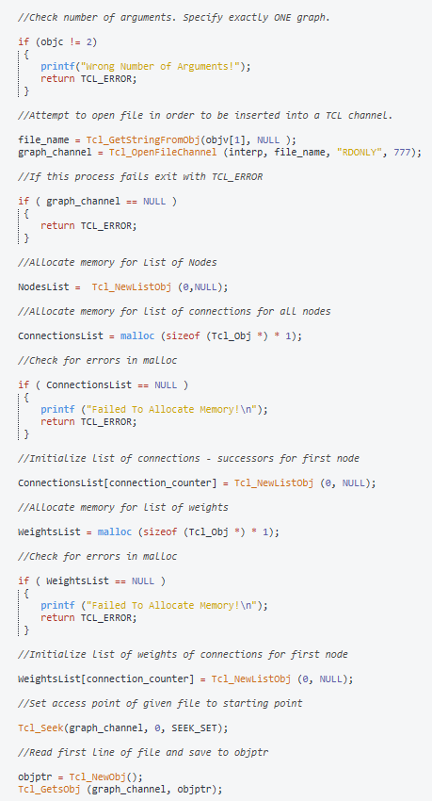
ΕΝΤΟΛΗ READ_GRAPH
ΕΝΤΟΛΗ READ_GRAPH
Εντολή Tcl_OpenFileChannel για το διάβασμα του γράφου από αρχείο.
Δημιουργία λίστας για την αποθήκευση των κόμβων.
Δημιουργία λίστας για τις συνδέσεις του πρώτου κόμβου.
Δημιουργία λίστας για τα βάρη της πρώτης σύνδεσης.
Εντολή Tcl_Seek για και Tcl_GetsObj για το διάβασμα της πρώτης ολόκληρης γραμμής από το αρχείο.
Notes:
Tcl_openfilechannel similar to fopen sth c kai ths open ths tcl – δημιουργεί ένα channel handle
Connection_counter == 0 sthn arxh

Slide 6
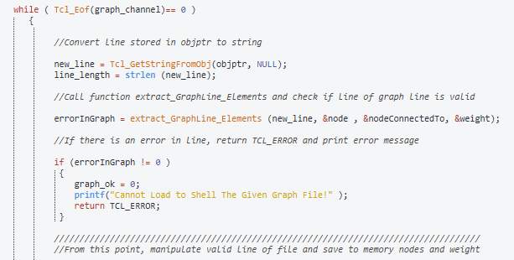
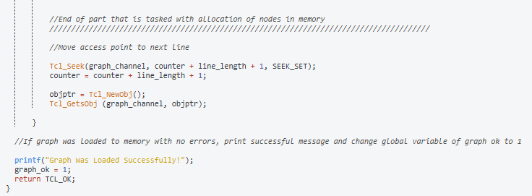
ΕΝΤΟΛΗ READ_GRAPH
ΕΝΤΟΛΗ READ_GRAPH
Κάλεσμα συνάρτησης extract_GraphLine_Elements.
Εφόσον η συνάρτηση αποφασίσει πως η γραμμή είναι συμβατή, ο κώδικας συνεχίζει με την ανάθεση του γράφου στη μνήμη.
Μετά την αποθήκευση των κόμβων στη μνήμη για τη συγκεκριμένη γραμμή, προχωράμε στην επομένη, μέχρι να βρούμε EOF.
…
Notes:
Tcl_seek kathe fora sthn epomenh grammh—enas counter krata to trexon access point kai to metakineis sthn epomenh + \n

Slide 7
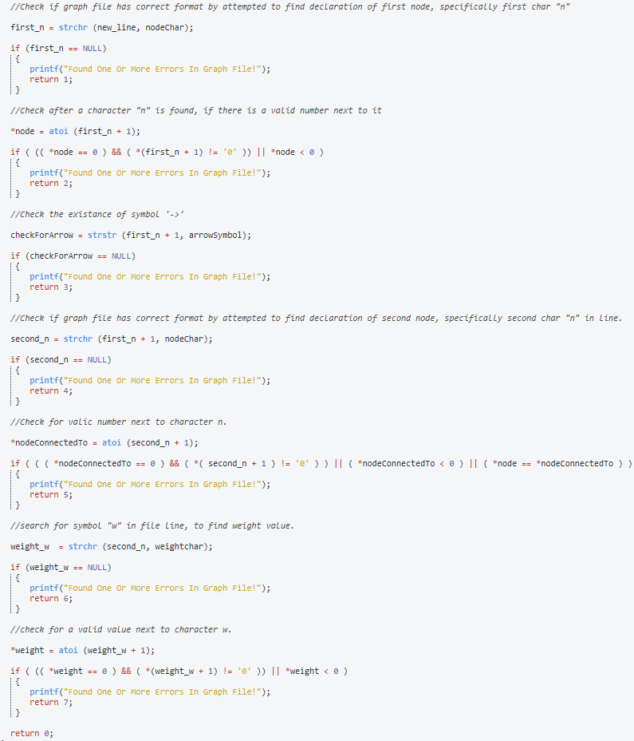
ΕΝΤΟΛΗ READ_GRAPH
ΣΥΝΑΡΤΗΣΗ EXTRACT_GRAPHLINE_ELEMENTS
Συνάρτηση ελέγχου συμβατότητας μιας γραμμής του αρχείου.
Αναζήτηση του πρώτου συμβόλου “n” και του αριθμού το κόμβου-προγόνου στην ακμή.
Αναζήτηση του συμβόλου “->”.
Αναζήτηση του δεύτερου συμβόλου “n” και του αριθμού το κόμβου – απογόνου στην ακμή.
Αναζήτηση του συμβόλου w και του βάρους της ακμής.
Notes:
-den epitrepontai negative nums
-*node == 0 weight an atoi evgale error h an ontws yphrxe 0
- Node = node connectedto den afhnei na syndeseis ton komvo ston eau

Slide 8
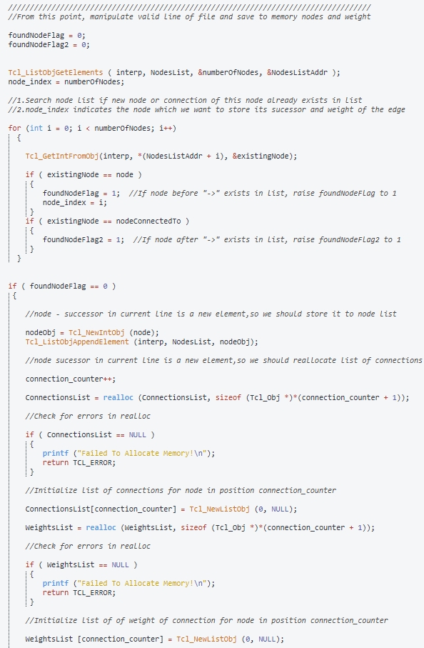
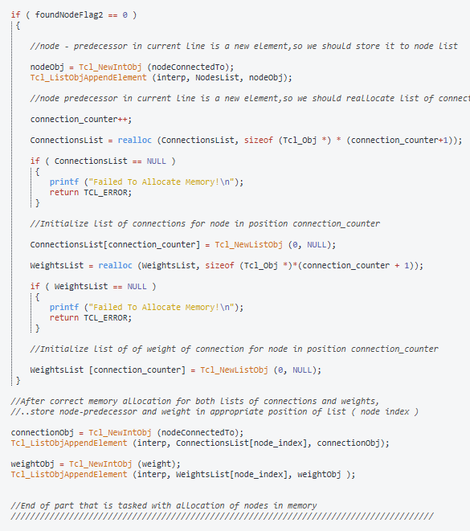
ΕΝΤΟΛΗ READ_GRAPH
ΕΝΤΟΛΗ READ_GRAPH
Ανάθεση κόμβων, συνδέσεων και βαρών στη μνήμη.
Notes:
Node index == me to epomeno index an prokeitai gia kainoyrio komvo
Node index == index toy existing node an prokeitai gia yparxon
Epeidh den kseroume kathe komvos posa connections exei → connection counter realloc gia kathe komvo poy den yparxei hdh

Slide 9
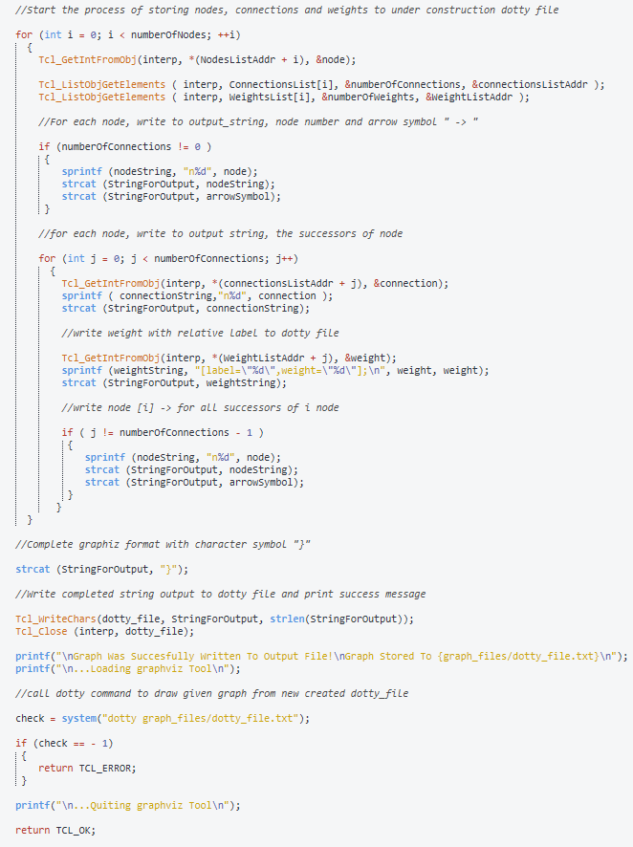
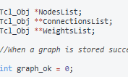
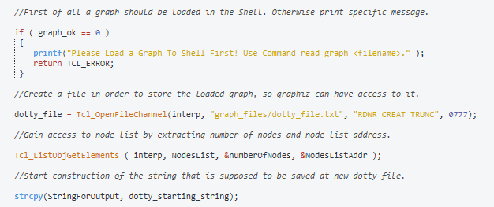
ΕΝΤΟΛΗ READ_GRAPH
ΕΝΤΟΛΗ DRAW_GRAPH
Λίστες ως global μεταβλητές για να έχουν πρόσβαση όλες οι εντολές.
Global μεταβλητή graph_ok που δηλώνει πότε οι λίστες είναι έγκυρες για πρόσβαση.
Notes:
Openfile channel gia na ftiaksei to arxeio san thn fopen pali
Prwto strcpy → vale to arxiko format poy thelei to graphiz
Pare komvo kai eksigage weights kai connections toy ->gia kathe connection vaze to onoma toy komvo sthn arxh mazi me “->” kai kathe connection toy
Prwto sprint einai gia to prwto node-
-write chars grapse to string sto file kai close gia apothikeush

Slide 10
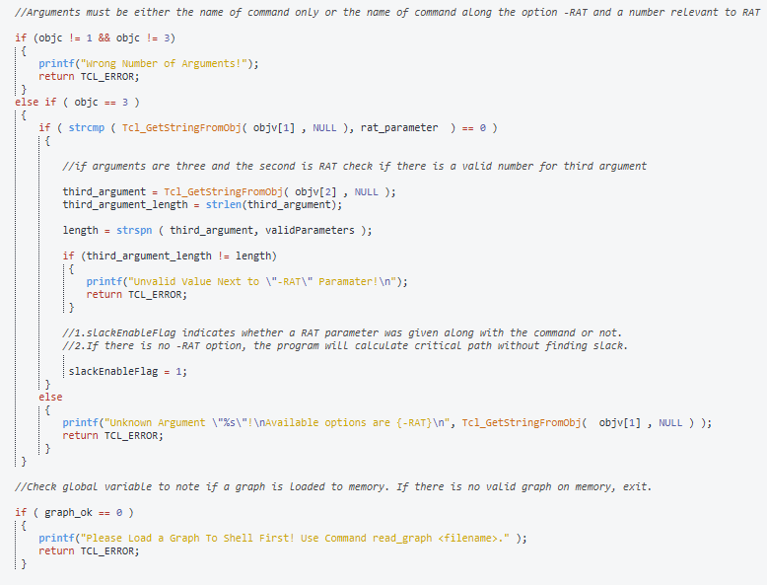
ΕΝΤΟΛΗ READ_GRAPH
ΕΝΤΟΛΗ GRAPH_CRITICAL_PATH
Έλεγχος των arguments που δίνονται μαζί με το όνομα της εντολής.
Η εντολή μπορεί να εκτελεστεί χωρίς κάποιο άλλο argument και να τυπώσει το μέγεθος του κρίσιμου μονοπατιού και τον αριθμό των κόμβων που το αποτελούν.
Με την επιλογή “-RAT” (Required Arrival Time) και δίπλα τον επιθυμητό χρόνο, η εντολή τυπώνει τα παραπάνω μαζί με το σχετικό slack για κάθε κόμβο.
Notes:
Sto valid paramaters prepei o use na mas dwsei arithmo kai oxi kati aallo
-prepei epishw na mas dwsei –RAT kai oxi kati allo

Slide 11
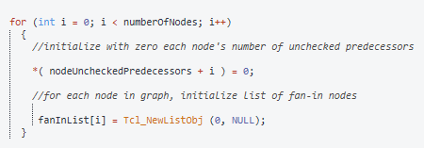
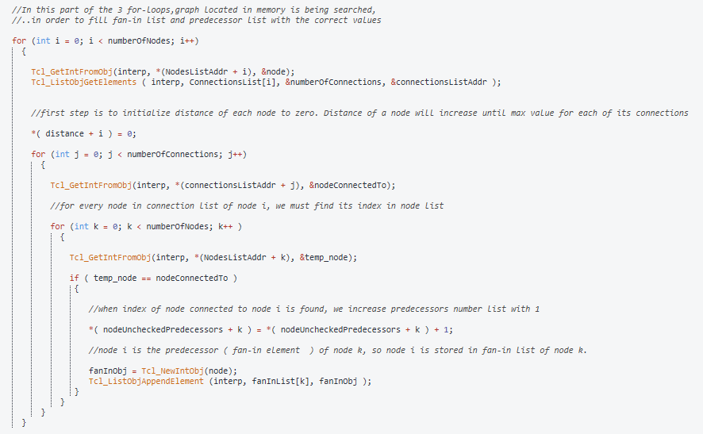
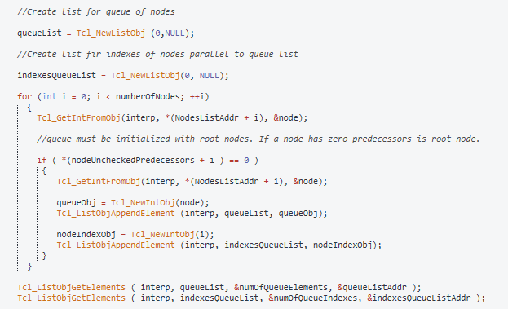
ΕΝΤΟΛΗ READ_GRAPH
ΕΝΤΟΛΗ GRAPH_CRITICAL_PATH
Αρχικοποίηση λίστας fan – in που περιέχει το fan-in από κόμβους για κάθε κόμβους.
Αρχικοποίηση πίνακα με τον αριθμό των fan-in στοιχείων για κάθε κόμβο.
Αρχικοποίηση ουράς με τους κόμβους-ρίζες του γράφου, όσους δηλαδή έχουν 0 στο πίνακα nodeUncheckedPredecessors.
Notes:
Faninlist arxikopoihsh
Gia kathe node paw sta connections toy vriskw to index toy sto node list wste na apothikeysw sthn idia thesi to fan in stoixeio toy
Vazw ta root nodes sto queue

Slide 12
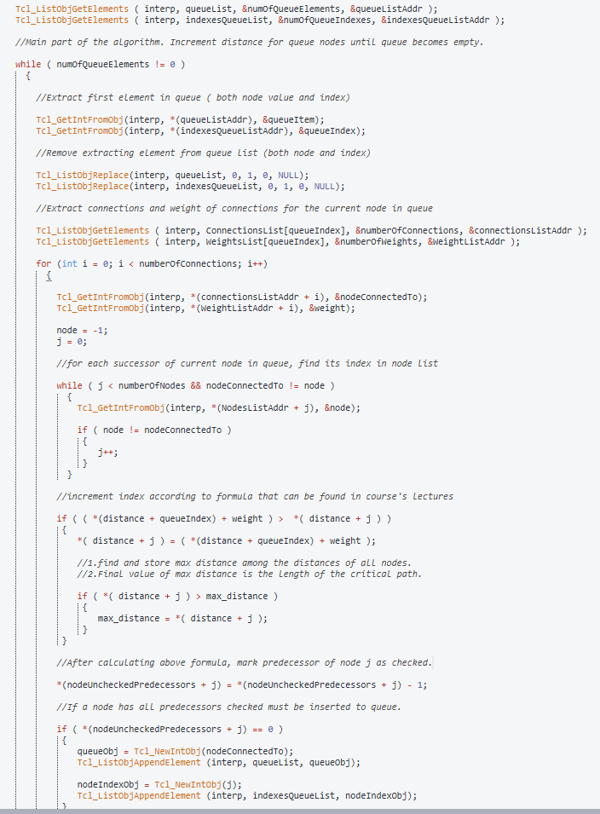
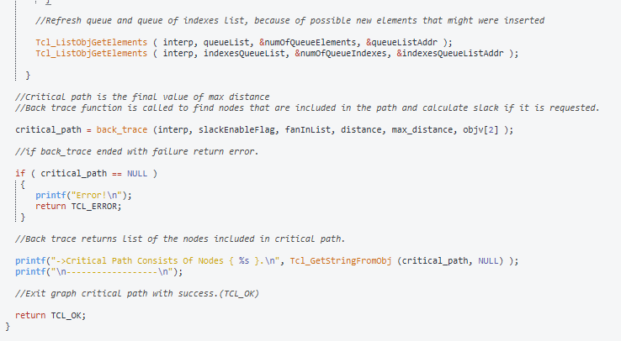
ΕΝΤΟΛΗ GRAPH_CRITICAL_PATH
Αλγόριθμος για την εύρεση του critical path
Notes:
Gia to stoixeio sthn oura vriskw ta connections toy kai vriskw to index gia kathe connection wste na xrhsimopoisw to typo sto distance
To distance paei pararllhla kai to fanin me to node list
-

Slide 13
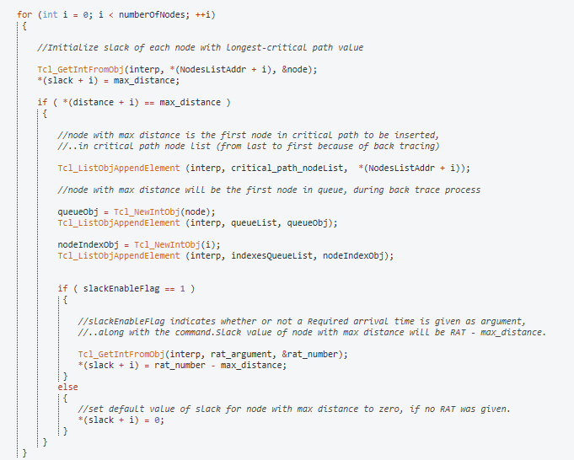
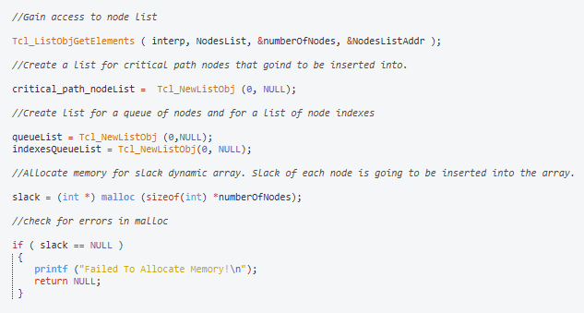
ΕΝΤΟΛΗ READ_GRAPH
ΣΥΝΑΡΤΗΣΗ BACK_TRACE
Δημιουργία λίστας για τους κόμβους το κρίσιμου μονοπατιού
Δημιουργία πίνακα για τα slacks κάθε κόμβου.
Αρχικοποίηση του πίνακα των slacks με τη τιμή του critical path εκτός του τελευταίου κόμβου που του αναθέτεται το RAT- Critical Path Length.

Slide 14
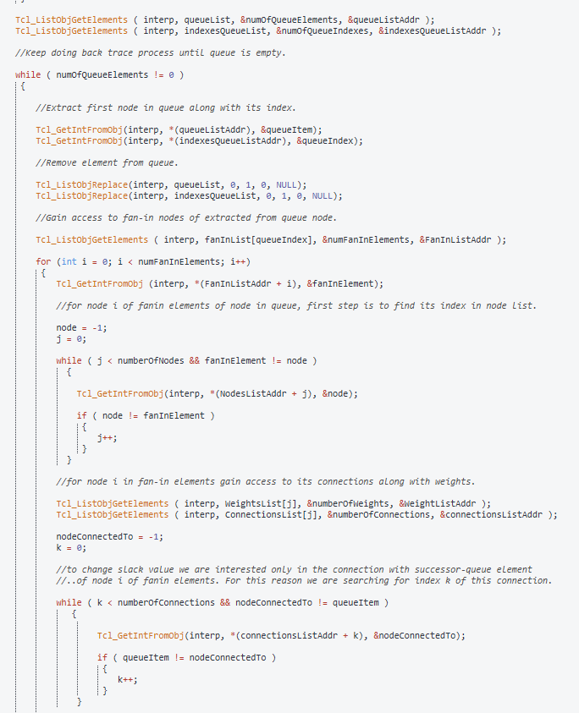
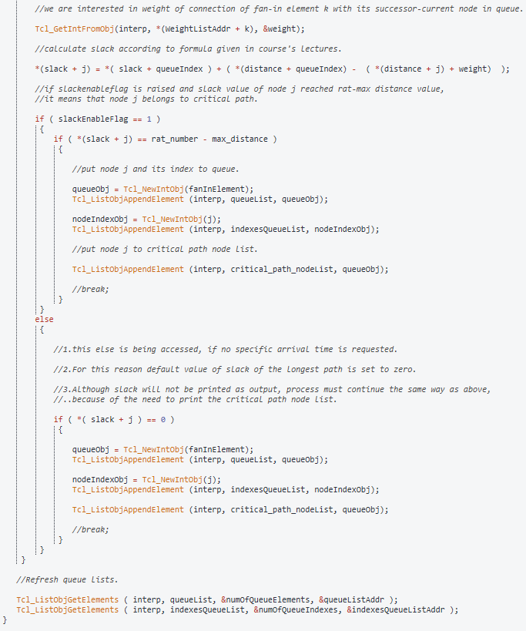
ΕΝΤΟΛΗ READ_GRAPH
ΣΥΝΑΡΤΗΣΗ BACK_TRACE
Πρώτο μέρος
..Συνέχεια
Notes:
Gia kathe fanin stoixeio toy queue vres to index toy sto node list
Afou to vreis vres ta connections toy kai ta weights toy
Mas endiaferei mono to connection me to stoixeio ths ouras
Ypologizw slack apo ton typo diafaneies
An den dothike rat – ypologizw pali gia tn if slack == 0 wste na ftiaksw pali to path me ta nodes
Exw vgalei thn break giati den ananewne tous komvous

Slide 15
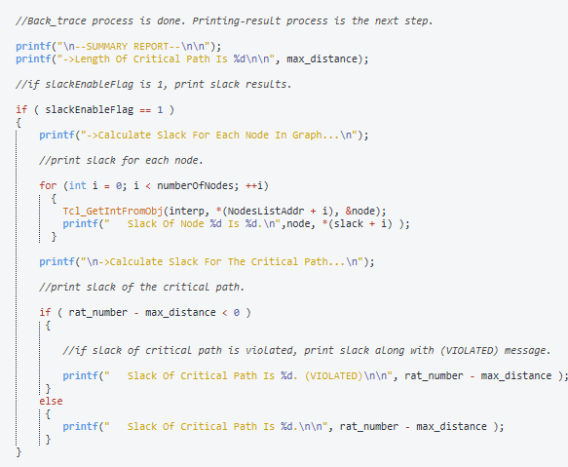
ΕΝΤΟΛΗ READ_GRAPH
ΣΥΝΑΡΤΗΣΗ BACK_TRACE
Εκτύπωση αποτελεσμάτων
Το μέγεθος του critical path.
Τα slacks των κόμβων εφόσον ζητήθηκαν με την επιλογή «–RAT».
Το slack του critical path.
Τη λίστα με τους κόμβους του critical path.

Slide 16
ΤΕΛΟΣ ΠΑΡΟΥΣΙΑΣΗΣ

